Slide 1
NGN/IMS時代のWebアプリケーション開発
クライアント間マッシュアップ用UA Servletアプリケーションサーバ
「雷電」の紹介とデモ
SIPropプロジェクト
©SIProp Project, 2006-2008

Slide 2


自己紹介
氏名：今村謙之（いまむらのりつな）
年齢：29歳＋15ヶ月
IT業界歴：約7年
SIP歴：約5年
得意言語：Java、C
得意分野：SIP、ネットワーク層
（開発～運用、セキュリティー）
特記事項：PCサーバ タワー8台運営中(自宅にて)

Slide 3

Agenda
SIPropプロジェクトとは
  各種プロジェクト概要
雷電
  背景
  設計
  デモ
  可能性
Notes:
という形で進める

Slide 4
SIPropプロジェクト解説編

Slide 5
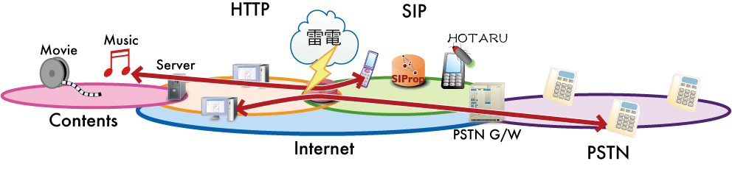
SIPropプロジェクトとは
「メディア (通信媒体)の世界を広げる」
という使命の元、SIPの汎用セッションプロトコルという
特性に注目し、この特性を生かしたOSSアプリを
提案・開発するプロジェクト
Notes:
2006年スタート。およそ、2年ほどの活動。

Slide 6

プロジェクト一覧
SIProp Ver.2.0
  B2BUAフレームワーク
雷電
  後述
P2P SIP実装実験プロジェクト
  SIPをP2P的に使う場合、
    IETFのP2PSIPとは、別物。
HOTARUプロジェクト
  IMS/SIPv6参照実装開発プロジェクト
    with WIDEプロジェクト
俺流プロトコル実装入門
  プロトコル実装解説書

Slide 7
何がやりたいのか？
SIPとは？
  上位にある様々なネットワーク・アプリケーションのためにセッションの管理を行うための「汎用セッション・プロトコル」
現状では？
  IP 電話に付随する通信プロトコルとしての「シグナリング・プロトコル」
⇒汎用セッション・プロトコルとしてのSIPの復権

Slide 8
なぜ、セッション・プロトコルを？
無線ネットワークのオープン化
  携帯できる無線デバイス(≠携帯電話)の登場
    WiMAXやらフェムトセルやらの盛り上がり
  AndroidやiPhone SDKの登場
    端末の解放が見えてきた
アドホックなネットワークの出現
  確実にネットワーク接続されているとは限らないし、局所的なデータ処理だけできればよい
    車車間通信による、事故の回避用のデータなど
⇒ノード間(クライアント間)の通信となるため、セキュリティーが重要！！！

Slide 9
想定する層関係
アプリケーション層
セッション層
トランスポート層
ネットワーク層
アプリケーションのための機能を提供する
NGN+IMSの「アプリケーション基盤」に相当
セッション管理や認証、パーミッションを提供する
NGN+IMSの「サービス・ストラタム」に相当
Peerやリソースへのリーチャビリティーを提供する
NGN+IMSの「トランスポート・ストラタム」に相当
ネットワークを提供する
NGN+IMSの「各アクセス網」に相当

Slide 10




いいたいことを！
SIProp勉強会
  プロトコル屋やネットワーク屋が、しゃべる機会がない！！！
    愚痴を言う機会ともいう(;^_^A アセアセ・・・
  月に一回のペースで開催中
    次回は明日！一言言いたい人は、是非！
      ATL Systems社さん(in新宿)が、会場を無償提供
P2P SIP勉強会
  ネットワークについて、一言物申す勉強会
    詳細は、こちらへアクセス！
      http://www.p2psip.jp/

Slide 11
雷電紹介編

Slide 12


雷電とは？
クライアント間マッシュアップ用B2BUAアプリケーションサーバ
  VoIP(SIP)とWeb(HTTP)をつなぐもの
    VoIPとWebの相互接続を解決する
  UA、B2BUAベースフレームワークの実装
    クライアント間マッシュアップが可能
  SIPropをベースとして実装
    オープンソース(Apache License2.0)
    Java実装

Slide 13
自己紹介
氏名：鈴木雄介（すずきゆうすけ）
年齢：32歳＋3ヶ月
IT業界歴：約10年
SIP歴：約0.5年
得意言語：Java
得意分野：Web、エンタープライズ
特記事項：

Slide 14
宣言
VoIPカンファレンスですが、普通にWebアプリエンジニアとして話します
なので、VoIP業界では言ってはいけなそうなことについてもKYなので、よろしくです
そもそも「クライアント間マッシュアップ用B2BUAアプリケーションサーバ」ってなに？
いまだに雷電の実体はよく分からない
今日は、僕なりの解釈を話します。チーム内でも認識は違う
  でも、どこかでつながっているはず

Slide 15
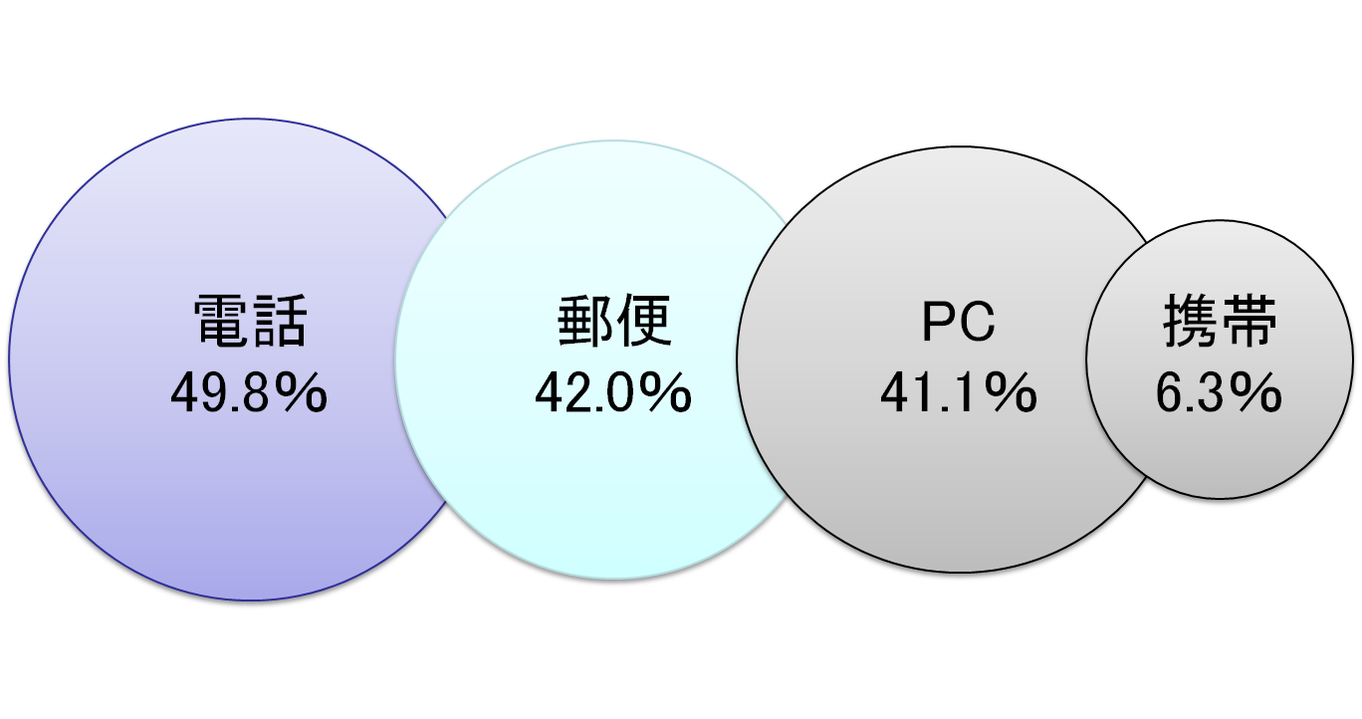
コミュニケーションの未来
電話はなくならない。もちろんWebも
  どうやって融合していくかがテーマ
  ＜2005年通信販売における受注メディア比率（複数回答可）＞

Slide 16
雷電の背景
Webアプリエンジニアにとって音声は聖域
電話とWebのすれ違い
  プロトコルのすれ違い
    ステートレスなHTTPとステートフルなSIP
  アプリケーションのすれ違い
    Click2Callは電話クライアントをブラウザに埋め込んでいるだけ。アプリが融合しているわけではない
    CTI（Computer Telephony Integration）は、プロダクトとして完成されすぎ。
  エンジニアのすれ違い
    「それ、ベストエフォート？」
    「SIPって音質どーなんすか？」

Slide 17
雷電の背景
どうすれば電話とWebは融合できるのか
  マルチコンタクトセンターはCTIの延長に過ぎない
もっとオープンに、もっと自由に可能性を追求するためのプラットフォームが必要
プラットフォームに求められること
  リーチが長いこと
  標準的な手法であること
  コネクティビティが高いこと

Slide 18
雷電のキーテクノロジー
雷電を実現する3つの技術
  COMET
  プロトコルハンドリング
  EDA

Slide 19
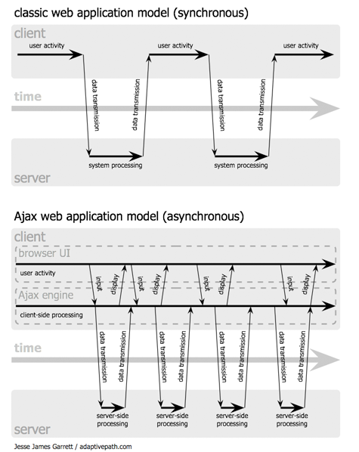
COMET
Ajax
  通信と画面の描画を非同期に実行することで、通信時間を意識させないようなアプリケーションを構築できる
http://adaptivepath.com/ideas/essays/archives/000385.php

Slide 20
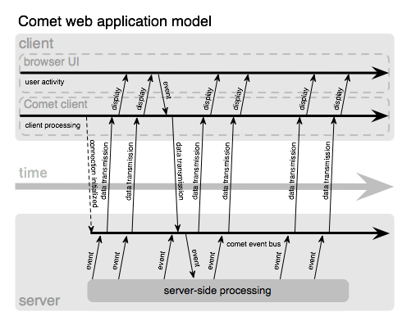
COMET
COMET
  クライアントからのリクエストを返却せずに保持し、サーバ側でイベントが発生するたびにデータを返却する
  擬似的なサーバプッシュを実現
  ブラウザがあれば、対応可能
http://ajaxian.com/index.php?s=alex+russel+interview&searchbutton=Go

Slide 21
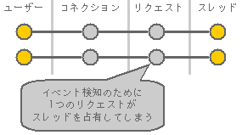
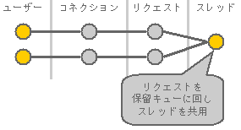
COMET
非同期IO
  サーバ側でリクエストにスレッドを割り当ててしまうとリソースの無駄が発生する
  そこでイベントが発生しない限りはリクエストを保留キューにいれてスレッドは共用する
今回はApache Tomcat 6で実現
http://d.hatena.ne.jp/brazil/20050921/1127284397

Slide 22
プロトコルハンドリング
プロトコルのハンドリング
（ｒｙ
イベント
ハンドリング
SIProp
クライアント
サーバ
プロキシ
B2BUA
SBC
イベント
ハンドリング

Slide 23



EDA
EDA（Event-Driven Architecture）
  イベントを通じてSenderとReceiverを分離
  IdentityとLocationも分離
  コンポーネント間の疎結合を実現
Service
Event processing engine
Channel
Event
Event
Generator
Channel
Event
Event
Channel
Service

Slide 24
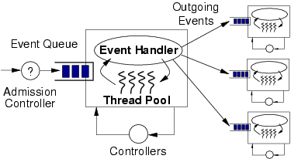
EDA
SEDA（Staged Event-Driven Architecture）
    ステージに区切ってスレッドプールを実装する
    ステージ間はイベントドリブンで会話する
  全体としてのスループットが調整可能になる
http://www.usenix.org/events/usits03/tech/full_papers/welsh/welsh_html/index.html

Slide 25
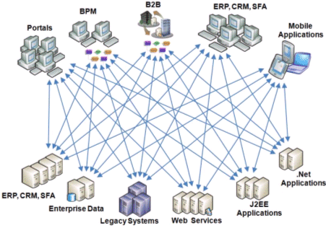
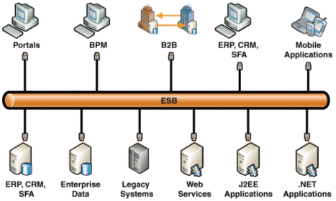
EDA
ESB（Enterprise Service Bus）
  中央にメッセージングバス
  メッセージの様々な交換
    HTTP、SOAP、JMS
    パブリッシュ＆サブスクライブ、ストアフォワードメッセージ、ルーティング
    同期、非同期
http://msdn2.microsoft.com/en-us/library/bb220799.aspx?ref=videoara.in

Slide 26
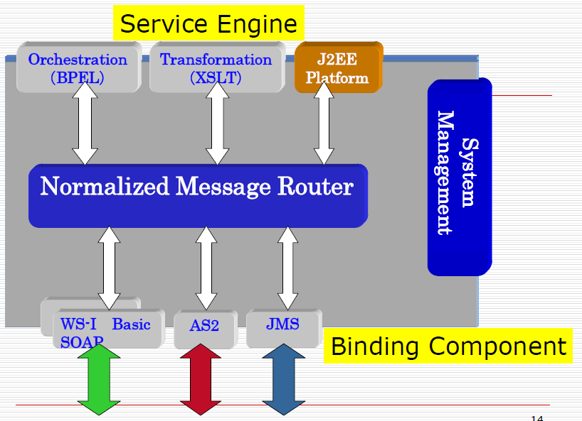
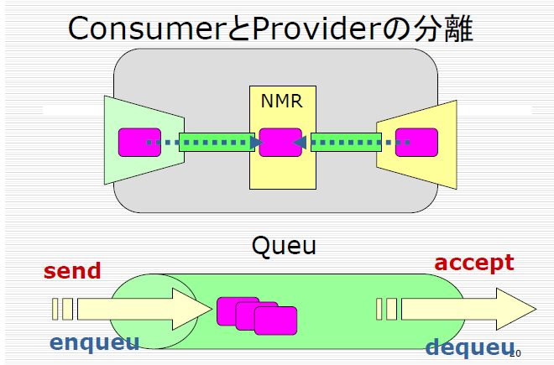
EDA
JBI
  JavaにおけるESBの標準仕様
  JBIのコンテナがバスとして機能する
  バスの中ではNMR（Normalized Message Router）が中央にいて、登録されたコンポーネント間のメッセージのルーティングする
JBIとServiceMix by 丸山不二夫

Slide 27
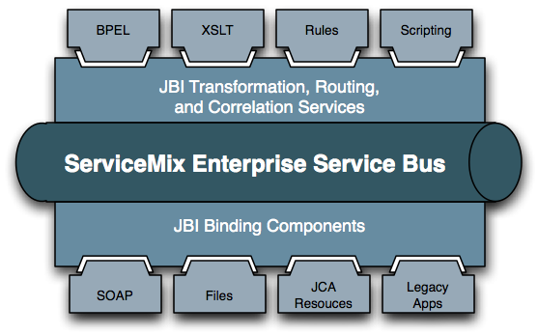
EDA
ServiceMix
  http://servicemix.apache.org/home.html
  JBI（Java Business Integration）の実装
  SEDAを実装したESBエンジンを搭載
    JBI上に登録された各コンポーネントをステージとして扱う
    コンポーネント間のやり取りはJBIの仕様上でイベントドリブンに処理が行われる

Slide 28
雷電のキーテクノロジー
プラットフォームに求められること
  リーチが長いこと
    COMETは、ほとんどのブラウザが対応
  標準的な手法であること
    プロトコルハンドリングは、公開された情報で、かつアプリケーションに非依存でアクセス可能
  コネクティビティが高いこと
    EDAによってモジュールを疎結合に保ったまま連携可能
    SOAとしての連携が可能。分散環境へのサポート

Slide 29
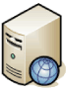
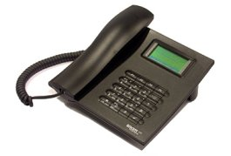
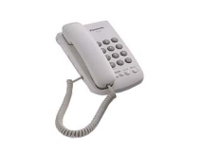

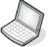
雷電
僕の中での雷電：COMET＋SIProp＋ServiceMix
Asterisk
SIProp
④ルーティング
⑤着信
③電話
⑤プロトコル
ハンドリング
⑥イベント
ジェネレート
⑨イベント通知
①接続
COMET
SIProp
Binding
②保持
⑧イベント通知
ネットワークの向こうの何か
ServiceMix
拡張の可能性
⑦イベントプロセッシング

Slide 30
デモ見てね（はぁと

Slide 31
雷電の可能性
マッシュアップによる新しい価値の創出
  それが何かは、今は分からない
たとえば、
  マルチプロトコル
    XMPP（Jabber）、SMTP、FTP、SOAP、XML、JMS
  マルチアプリケーション
    PBX、ケータイ、動画、GIS、エンタープライズ、Web2.0
  マルチタレント
    電話、Web、デザイナ、スーツ

Slide 32
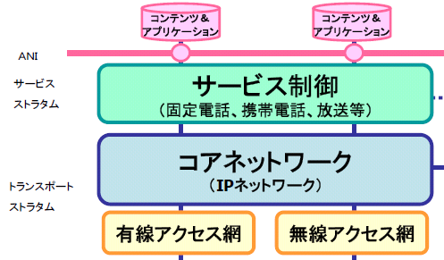
雷電の裏事情
某ネットワークの不透明性
  承認が必要？
  利用料は？
⇒ ベストエフォートバージョン
雷電
  コンテンツ
  アプリケーションサーバ
SIProp
  サービス制御
出典：沖電気 千村様公開プレゼン資料より

Slide 33
ご静聴ありがとうございました。
<(_ _)>
http://www.siprop.org/
Blog: http://noritsuna.siprop.org/

